Slide 1

Instalando e Configurando VSCode

Slide 2
INSTALANDO VSCODE
VSCode é uma ferramenta útil para desenvolvimento de scripts utilizando diversas linguagens de programação
Baixe o pacote de instalação do link abaixo:
https://code.visualstudio.com/download
Instale a aplicação VSCode de acordo com os próximos slides com o passo-a-passo
Aceite os termos e clique em “Next”
Selecione onde salvar os pacotes de instalação (pode deixar o padrão) e clique em “Next”
Escolha o nome da aplicação no seu computador (pode deixar o padrão) e clique em “Next”
Selecione todas opções exibidas e clique em “Next”
Clique “Finish”
Inicie as configurações da interface gráfica do VSCode selecionando o Tema desejado ou se já tiver configurado em outro computador poderá sincronizar com sua conta já existente
Para sincronizar, selecione a opção para autenticar na sua conta Microsoft ou GitHub
Uma aba do seu navegador poderá ser aberta automaticamente para que você realize a autenticação
Instale, no mínimo, a seguinte extensão:
Hashicorp Terraform

Slide 3
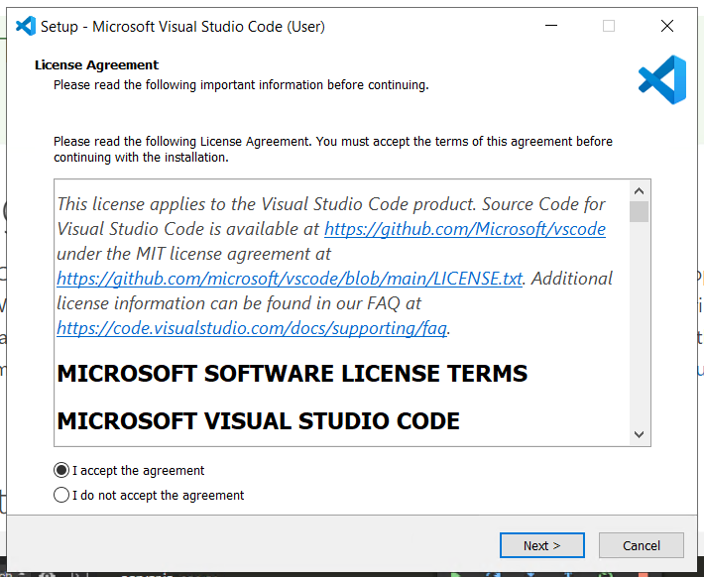
INSTALANDO VSCODE
VSCode é uma ferramenta útil para desenvolvimento de scripts utilizando diversas linguagens de programação
#1

Slide 4
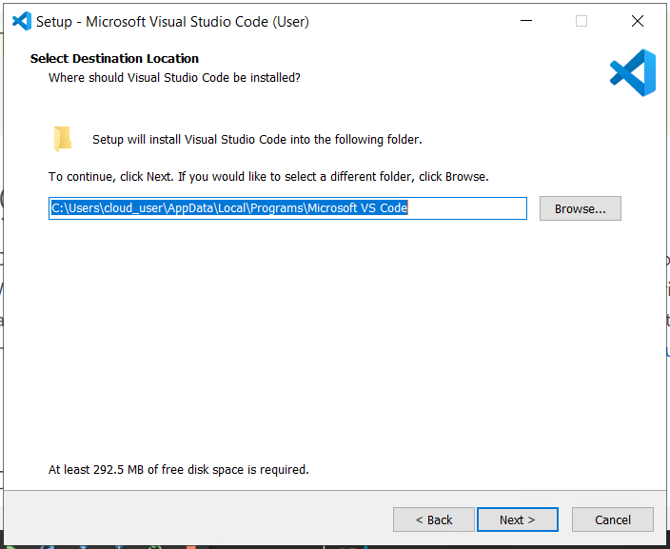
INSTALANDO VSCODE
VSCode é uma ferramenta útil para desenvolvimento de scripts utilizando diversas linguagens de programação
#2

Slide 5
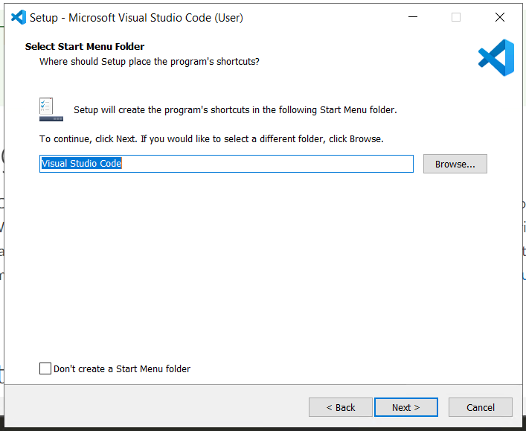
INSTALANDO VSCODE
VSCode é uma ferramenta útil para desenvolvimento de scripts utilizando diversas linguagens de programação
#3

Slide 6
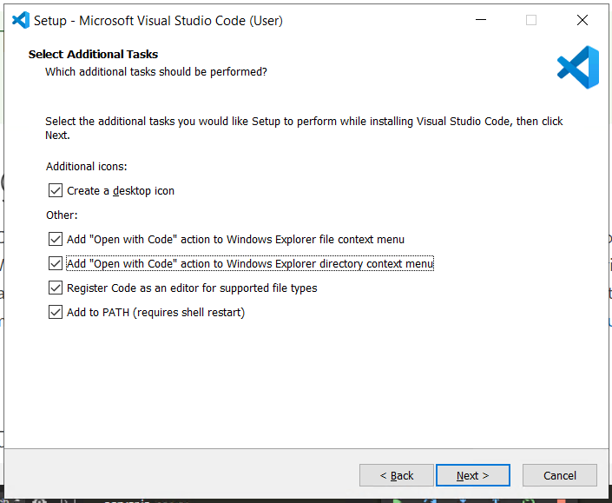
INSTALANDO VSCODE
VSCode é uma ferramenta útil para desenvolvimento de scripts utilizando diversas linguagens de programação
#4

Slide 7
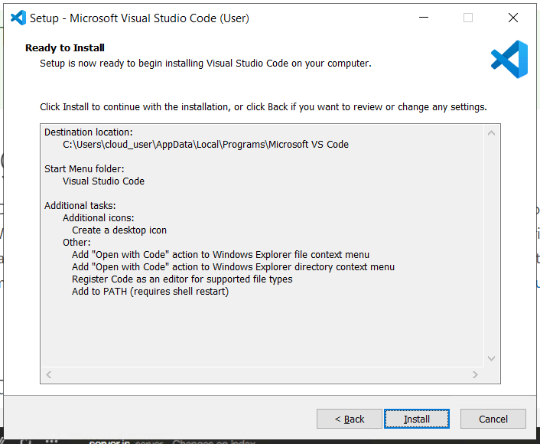
INSTALANDO VSCODE
VSCode é uma ferramenta útil para desenvolvimento de scripts utilizando diversas linguagens de programação
#5

Slide 8
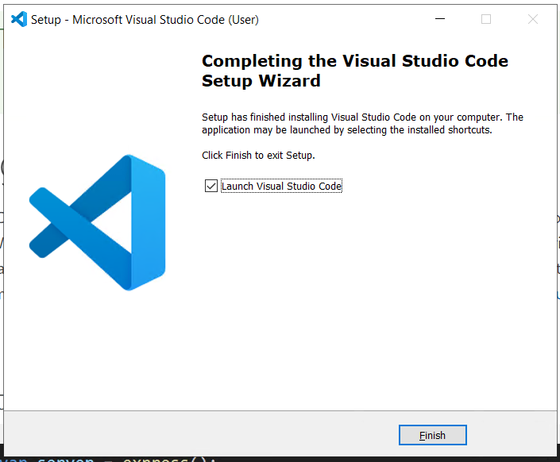
INSTALANDO VSCODE
VSCode é uma ferramenta útil para desenvolvimento de scripts utilizando diversas linguagens de programação
#6

Slide 9
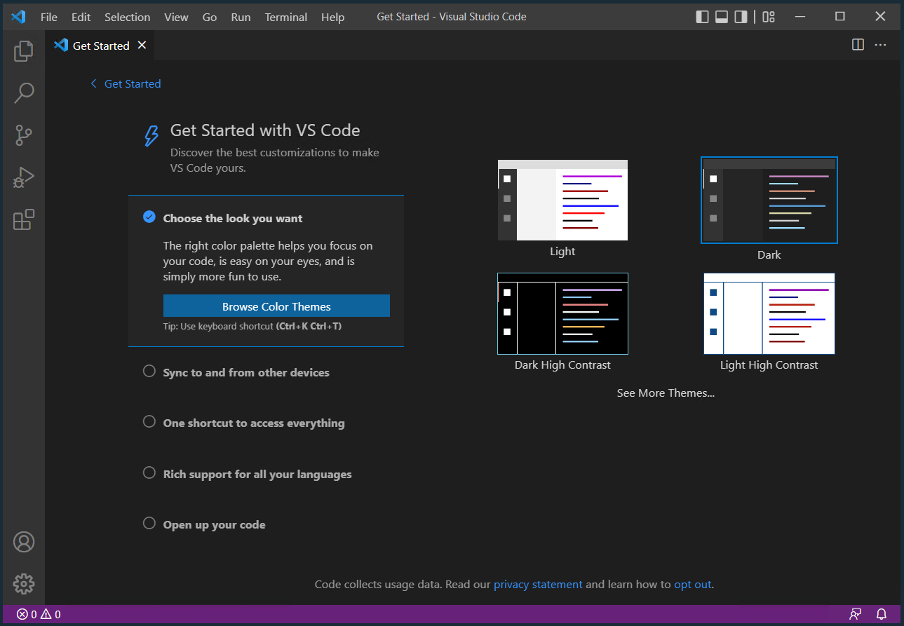
CONFIGURANDO VSCODE
VSCode é uma ferramenta útil para desenvolvimento de scripts utilizando diversas linguagens de programação
#7

Slide 10
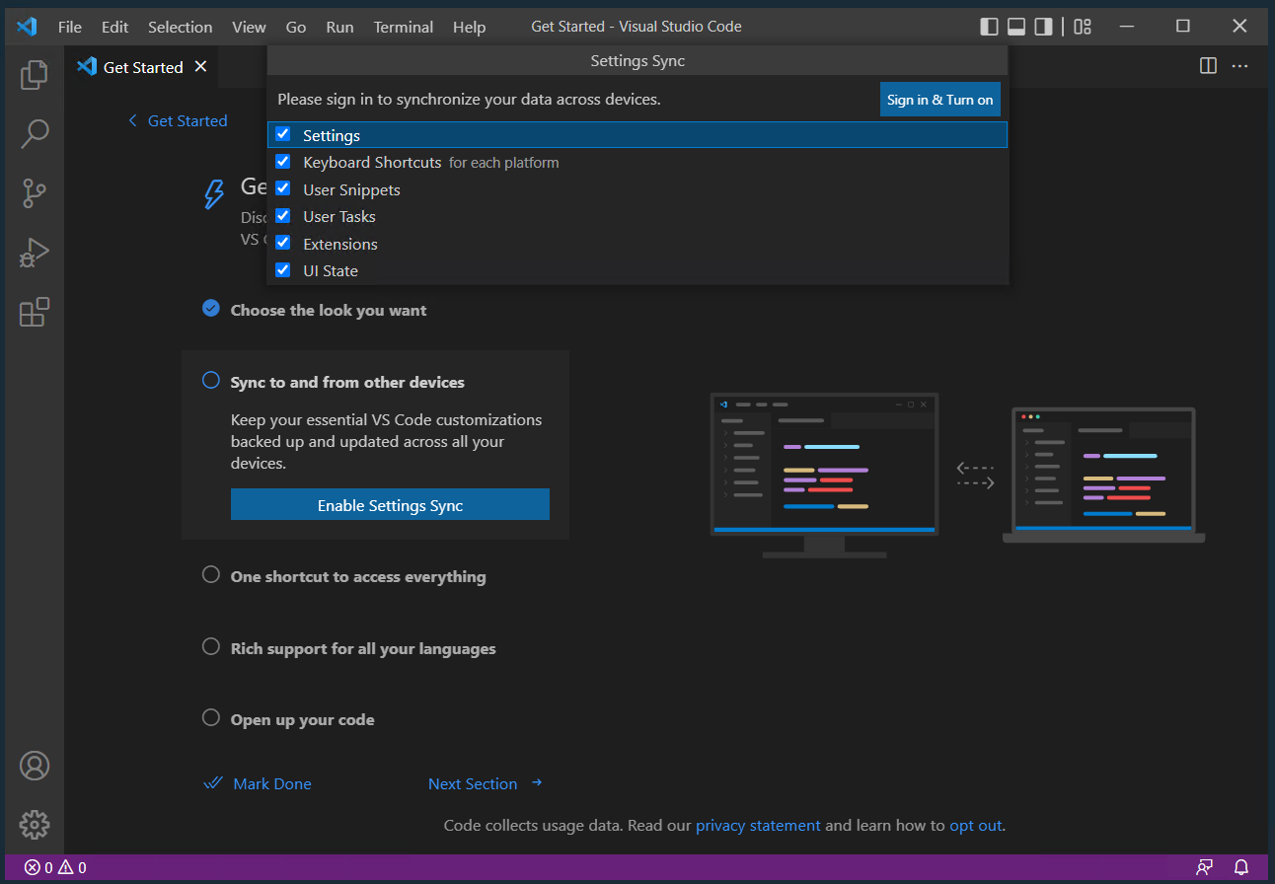
CONFIGURANDO VSCODE
VSCode é uma ferramenta útil para desenvolvimento de scripts utilizando diversas linguagens de programação
#8

Slide 11
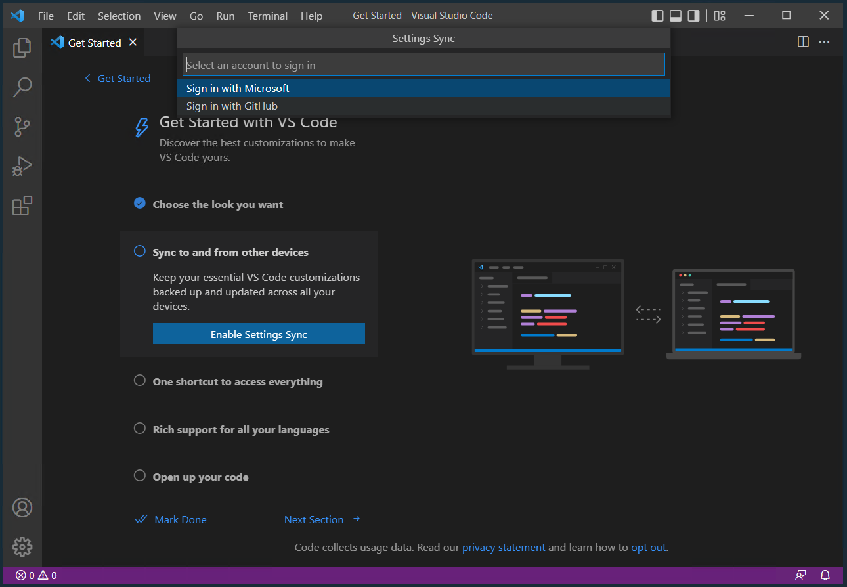
CONFIGURANDO VSCODE
VSCode é uma ferramenta útil para desenvolvimento de scripts utilizando diversas linguagens de programação
#9

Slide 12
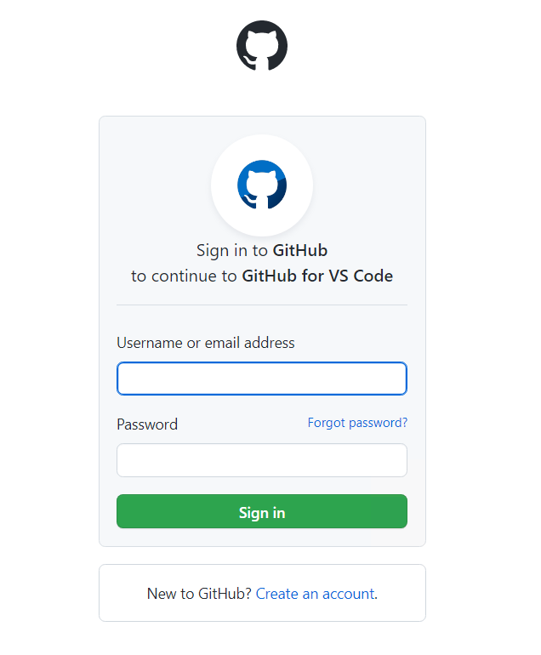
CONFIGURANDO VSCODE
VSCode é uma ferramenta útil para desenvolvimento de scripts utilizando diversas linguagens de programação
#10

Slide 13
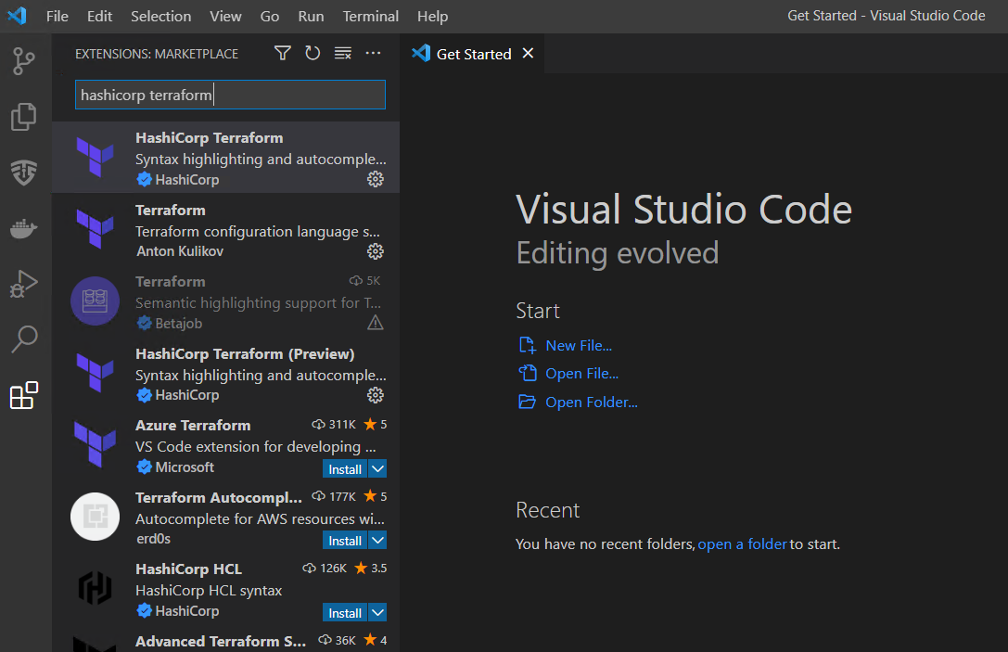
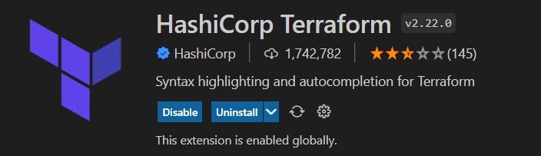
INSTALANDO OS PLUGINS NO VSCODE
VSCode é uma ferramenta útil para desenvolvimento de scripts utilizando diversas linguagens de programação
#11

